Slide 1

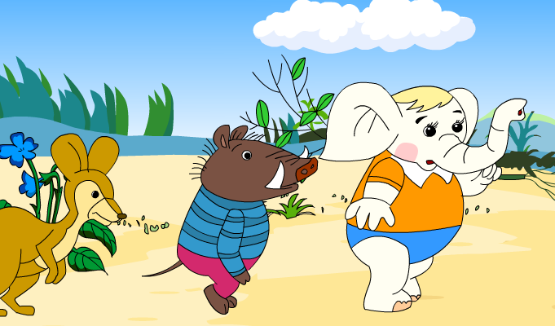
19 三个小伙伴

Slide 2
伙伴 一同 没有 不要紧
就用 箩筐 鼻子 一把
锄头 嘴巴 拱出 皮口袋
手拉着手

Slide 3
课文讲的 是____、_____和_____一同_____的故事。

Slide 4
思考：
1、三个小伙伴遇到了哪些困难？
2、它们是怎么解决的？

Slide 5
没有锄头挖树坑怎么办？
没有箩筐运肥料怎么办？
没有水桶浇水怎么办？

Slide 6
没有锄头挖树坑怎么办？

Slide 7
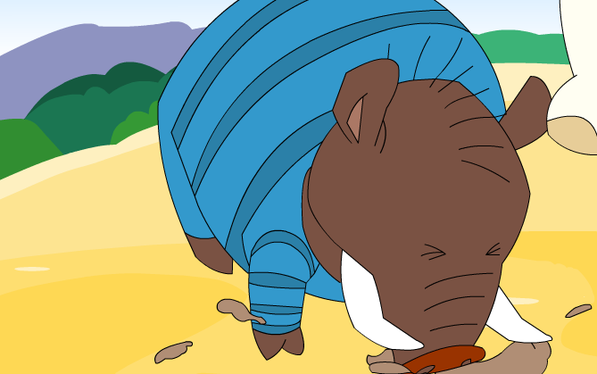
小野猪说：“不要紧，不要紧，我有硬硬的嘴巴。”
不一会儿, 小野
猪就用嘴巴拱出了一个树坑。

Slide 8
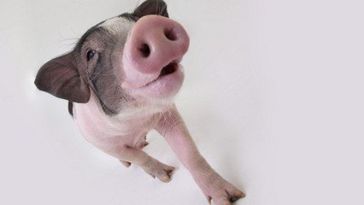

Slide 9
没有箩筐运肥料怎么办？

Slide 10
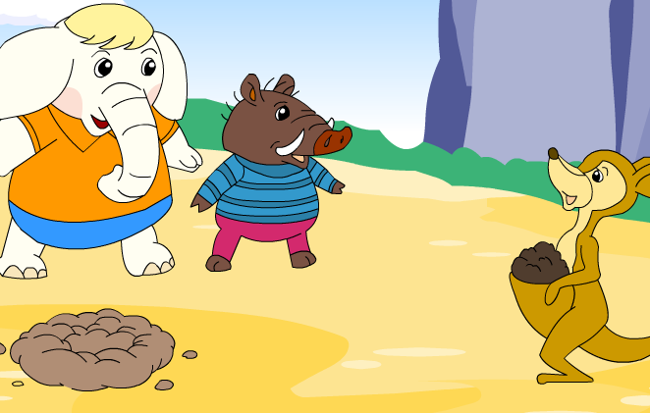
小袋鼠说：“不要紧，不要紧，我有一个皮口袋。”
不一会儿，小袋鼠就用皮口袋运
来了一堆肥料。

Slide 11
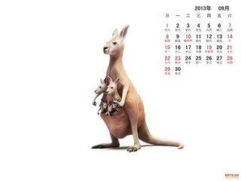

Slide 12
三个小伙伴把小树栽进坑里，施上肥料，培上泥土。
种树过程:
栽树要先( )，接着把小树苗放进坑里,再( )、( )，最后( )。

Slide 13
种树过程:
栽树要先( )，接着把小树苗放进坑里,再( )、( )，最后( )。

Slide 14
没有水桶浇水怎么办？

Slide 15
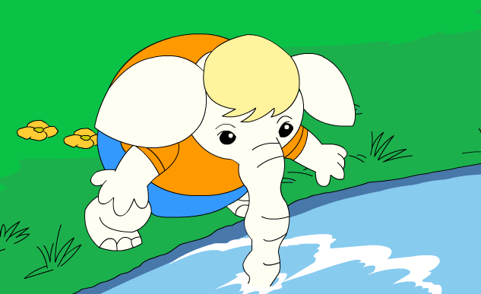
小象说：“不要紧，不要紧，我有长长的鼻子。”
小象跑到小河边，用长鼻子吸足了水，把树坑浇得湿湿的。

Slide 16
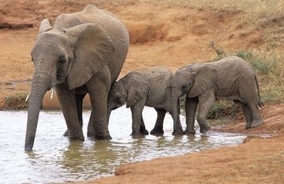

Slide 17
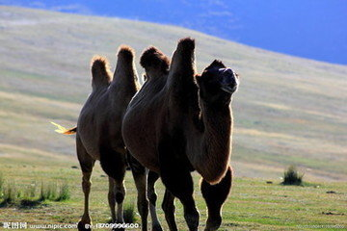
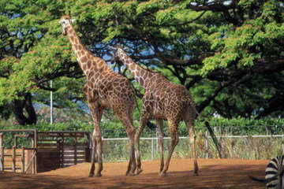
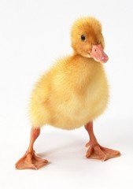
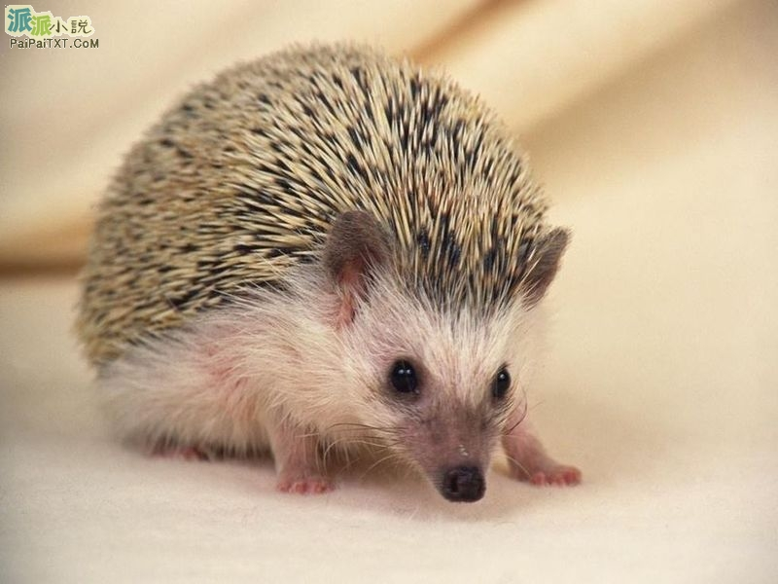

Slide 18
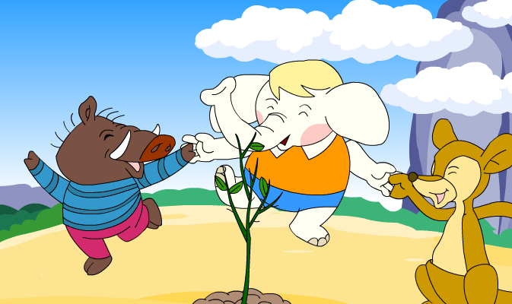
小树栽好啦！三个小伙伴手拉
着手，围着小树又跳又笑。
？

Slide 19
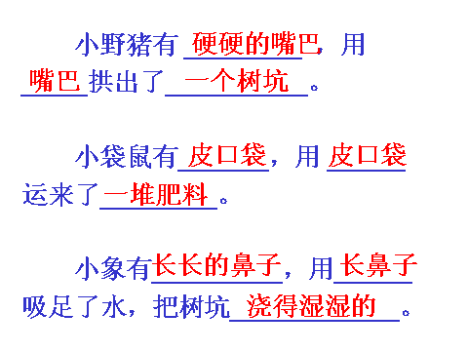

Slide 20
我是小树，我最想感谢（ ）！
因为（ ）。

Slide 21
合作表演

Slide 22
现在，你有什么收获呢？

Slide 23
1.人心齐，泰山移。
2.团结起来力量大。
3.一根筷子易折断，十根筷子抱成团。
4、众人拾柴火焰高
5、三个臭皮匠顶个诸葛亮。
6、众人一条心，黄土变成金。

Slide 24
课文讲的 是____、_____和_____一同_____的故事。

Slide 25
课文讲的 是小野猪、小象和小袋鼠一同上山栽树的故事。

Slide 26
小野猪有 _________ ，用_____拱出了___________。
小袋鼠有_______，用 ______运来了_________。
小象有__________，用______吸足了水，把树坑_____________。

Slide 27
小野猪有 _________ ，用_____拱出了___________。
小袋鼠有_______，用 ______运来了_________。
小象有__________，用______吸足了水，把树坑_____________。
硬硬的嘴巴
嘴巴
一个树坑
皮口袋
皮口袋
一堆肥料
长长的鼻子
长鼻子
浇得湿湿的

Slide 28
填空:
一( )树坑 一( )肥料 一( )嘴巴
又跳又笑（ABAC）____、____、
____、____

Slide 29
填空:
一( 个 )树坑 一(袋 )肥料 一( 张 )嘴巴
又跳又笑（ABAC） 又大又红、又白又胖、跑来跑去、飞来飞去

Slide 30
再见

